Slide 1
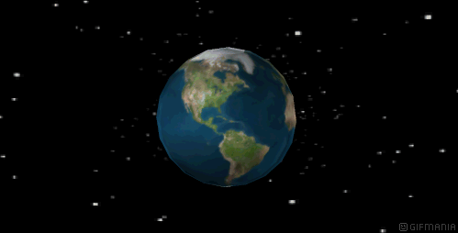

Планетата Земя

Slide 2
Информационно меню
Планетата Земя
Физически характери-стики
География-природни и климатични пояси
Природа
Човешко население
Видео

Slide 3
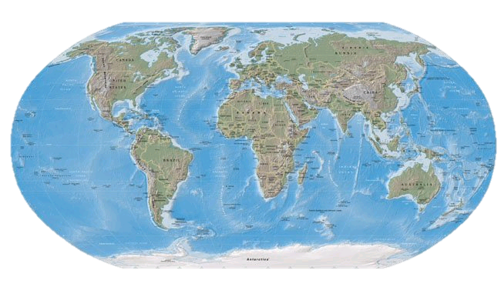
География
Повърхността на Земята (510,073 млн. km²) главно се разделя на континенти, океани. 70,8% от нея (361,132 млн. km²) е вода, а 29,2% (148,94 млн. km²) – суша. Бреговите линии са 356 000 km. Континенталният шелф е с дълбочина между 140 до 550 m и ширина между 0 и 150 km.

Slide 4
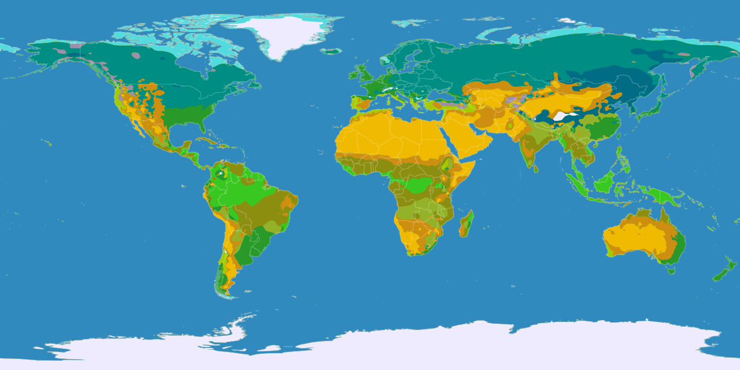
климатични пояси

Slide 5
Земя
Земята е третата планета в Слънчевата система. Тя е най-голямата от земеподобните планети в тази система и единствената, на която според съвременните научни схващания има живот. Земята е формирана преди около 4,54 милиарда години. От всички животински видове, които са се развили на Земята, човекът е единственият, който е развил интелигентност.

Slide 6
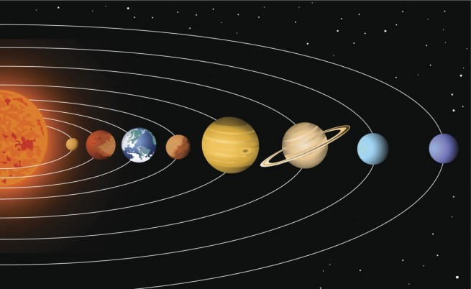

Къде в слънчевата система се намира планетата Земя?

Slide 7
Физически характеристики
Те са:
Мантия
Кора
Форма
Вътрешност
Ядро
Структура

Slide 8

Форма
Формата на Земята се нарича геоид. Земята е огромно скално кълбо, което се върти в пространството около оста си. Земята е най-голямата от четирите слънчеви планети от земен тип по отношение на размер и маса. От тези четири планети (Меркурий, Венера, Земята и Марс), Земята има най-висока плътност, най-висока гравитация по повърхността, най-силно магнитно поле, и най-бързо въртене. Тя е единствената планета с активни тектонични плочи.

Slide 9
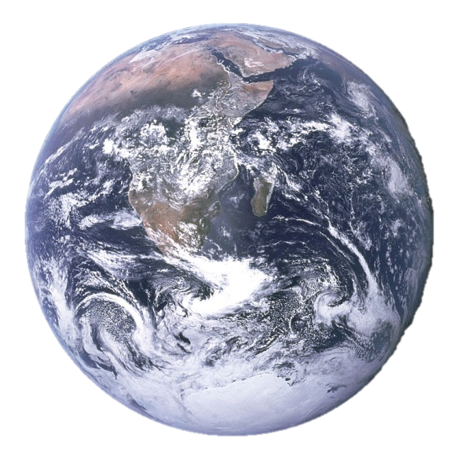
Структура
желязо: 32,4%
кислород: 28,2%
силиций: 17,2%
магнезий: 15,9%
никел: 1,6%
калций: 1,6%
алуминий: 1,5%
сяра: 0,70%
натрий: 0,25%
титан: 0,071 %
калий: 0,019 %
други елементи:3,53 %

Slide 10
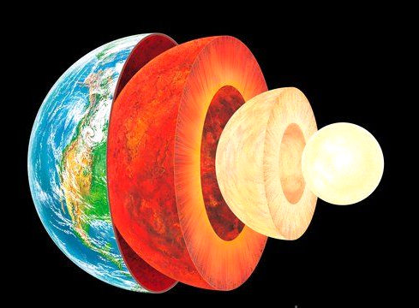
Вътрешност
Във вътрешността на Земята температурата достига до 5270 K. Топлината във вътрешността на планетата е била отделена при първоначалното натрупване на материал при формирането ѝ. Топлината от вътрешността на Земята, която достига до повърхността ѝ, е едва 1/20 000 от енергията, получена от Слънцето.

Slide 11
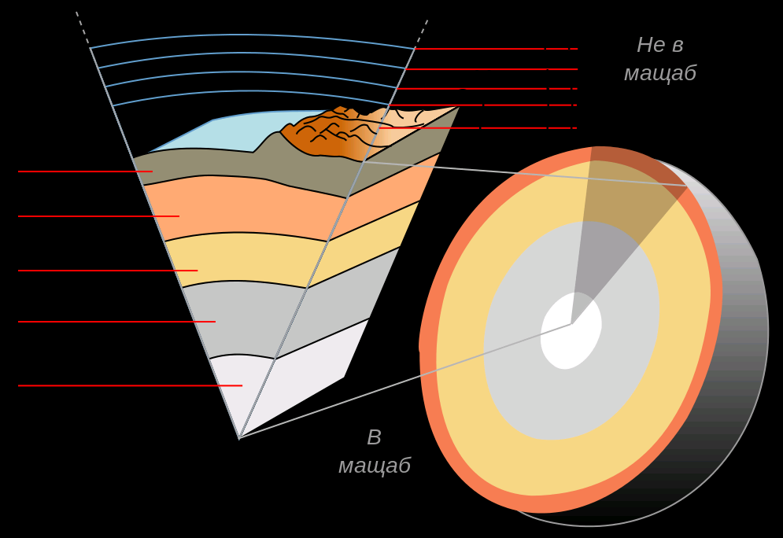
Ядро
Ядрото е разделено на две части – твърдо вътрешно ядро с радиус около 1250 km и течно външно ядро, което обхваща вътрешното и има радиус около 3500 km.

Slide 12
Мантия
Земната мантия достига до 2890 km дълбочина, което я прави най-дебелият слой в структурата на планетата. Налягането в най-дълбоките ѝ части е около 1,4 милиона атмосфери. Тя се състои главно от силикатни скали, относително богати на елементи като желязо и магнезий, в сравнение със земната кора.

Slide 13
Кора
Кората е дебела от 6 до 80 km. Най-тънките ѝ части са океанска кора, която се състои от гъсти желязно-магнезиеви силикати. Континенталната кора е по-дебела, по-лека е от океанската и е съставена от натриеви, калиеви и алуминиеви силикати.

Slide 14
Природа
Земната кора съдържа голямо количество залежи на изкопаеми горива като въглища и нефт, природен газ и метан
Метални руди: те са се формирали под въздействието на ерозията и тектоничната активност на Земята.
Земната биосфера произвежда много биологични продукти като храна, дървета, лекарствени средства, кислород.

Slide 15
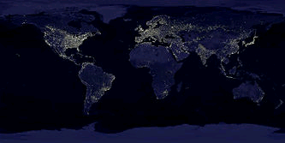
Човешко население
Населението на Земята надхвърля 7 млрд. жители на 31 октомври 2011 г. Прогнозите сочат, че населението на Земята ще достигне 9,2 млрд. през 2050 г. По-голяма част от населението ще се увеличи в развиващите се държави.

Slide 16
Видео

